Slide 1

UBND PHƯỜNG HƯNG ĐẠO
TRƯỜNG TIỂU HỌC ĐA PHÚC
Môn : Toán
Bài 38: Biểu thức số. Tính giá
trị của biểu thức số ( T3)
Giáo viên thực hiện: Đào Thị Nhung

Slide 2



Slide 3







Trò chơi
Notes:
Hướng dẫn: Nhấn vào lần lượt từng bông hoa để đến câu hỏi. Bấm con chim đến bài mới

Slide 4

Tính: 40 + 30 – 15 = ?
55
45
65
Notes:
Nhấn vào Icon hoa hướng dương chăm chỉ quay về màn hình chính.

Slide 5

Tính: 6 x 3 : 2 = ?
8
9
7
Notes:
Nhấn vào Icon hoa hướng dương chăm chỉ quay về màn hình chính.

Slide 6

Tính: 547 – 264 – 200 = ?
81
82
83

Slide 7

Tính: 60 – 2 x 5 = ?
50
30
40

Slide 8




v
Thứ … ngày … tháng … năm …

Slide 9


Slide 10
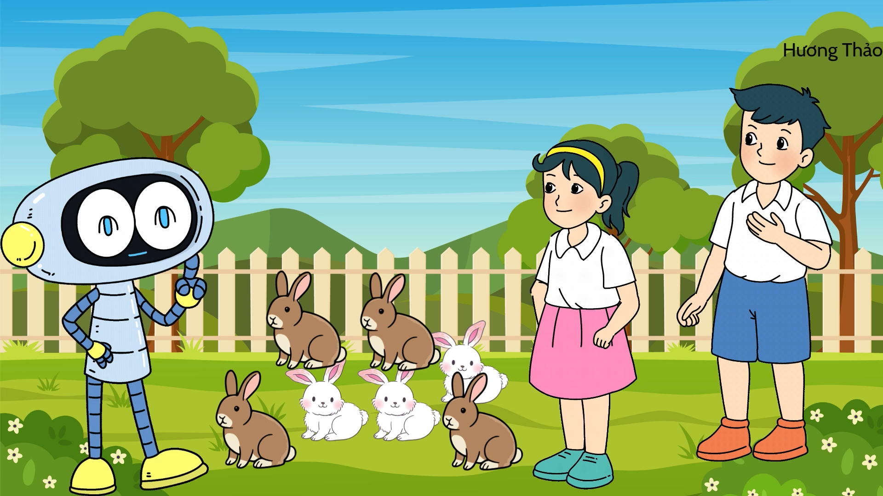
Notes:
Thiết kế: Hương Thảo – zalo 0972115126

Slide 11
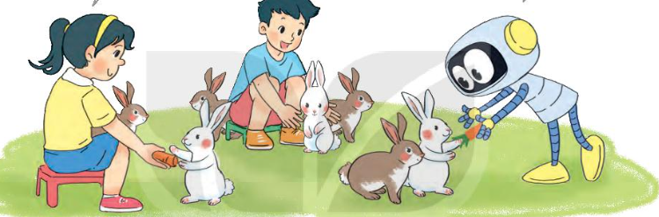
a. Mỗi con thỏ có 2 cái tai. Hỏi 3 con thỏ trắng và 4 con thỏ nâu có tất cả bao nhiêu cái tai?
Mình tính tổng số thỏ rồi lấy 2 nhân với tổng đó
Cả 2 bạn tính đều đúng. Cách tính của Nam là tính giá trị của biểu thức 2 x (3 + 4)
Mình tính riêng số tai của thỏ trắng, thỏ nâu rồi cộng lại với nhau.

Slide 12

b) Tính giá trị biểu thức 2 x (3 + 4) như sau:
2 x (3 + 4) = 2 x 7
= 14
Nếu trong biểu thức có dấu ngoặc thì ta thực hiện các phép tính ở trong ngoặc trước
Notes:
Thiết kế: Hương Thảo – zalo 0972115126

Slide 13


Slide 14
2
Tính giá trị của biểu thức (theo mẫu)
45 : (5 + 4)
b) 8 x (11 – 6)
c) 42 – (42 – 5)
Mẫu: 30 : (20 – 14) = 30 : 6
= 5
Lời giải:
a) 45 : (5 + 4)
= 45 : 9
= 5
c) 42 – (42 – 5)
= 42 – 37
= 5
b) 8 x (11 – 6)
= 8 x 5
= 40
Notes:
Thiết kế: Hương Thảo – zalo 0972115126

Slide 15

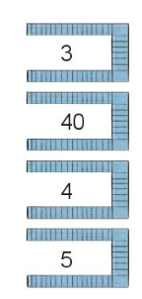




2
Chọn số là giá trị của mỗi biểu thức:
= 4
= 3
= 40
5
THẢO LUẬN NHÓM
(15 + 5) : 5 = 20 : 5 = 4
40 : (11 – 3) = 40 : 8 = 5
16 + (40 – 16) = 16 + 24 = 40
32 – (25 + 4) = 32 – 29 = 3

Slide 16


Slide 17





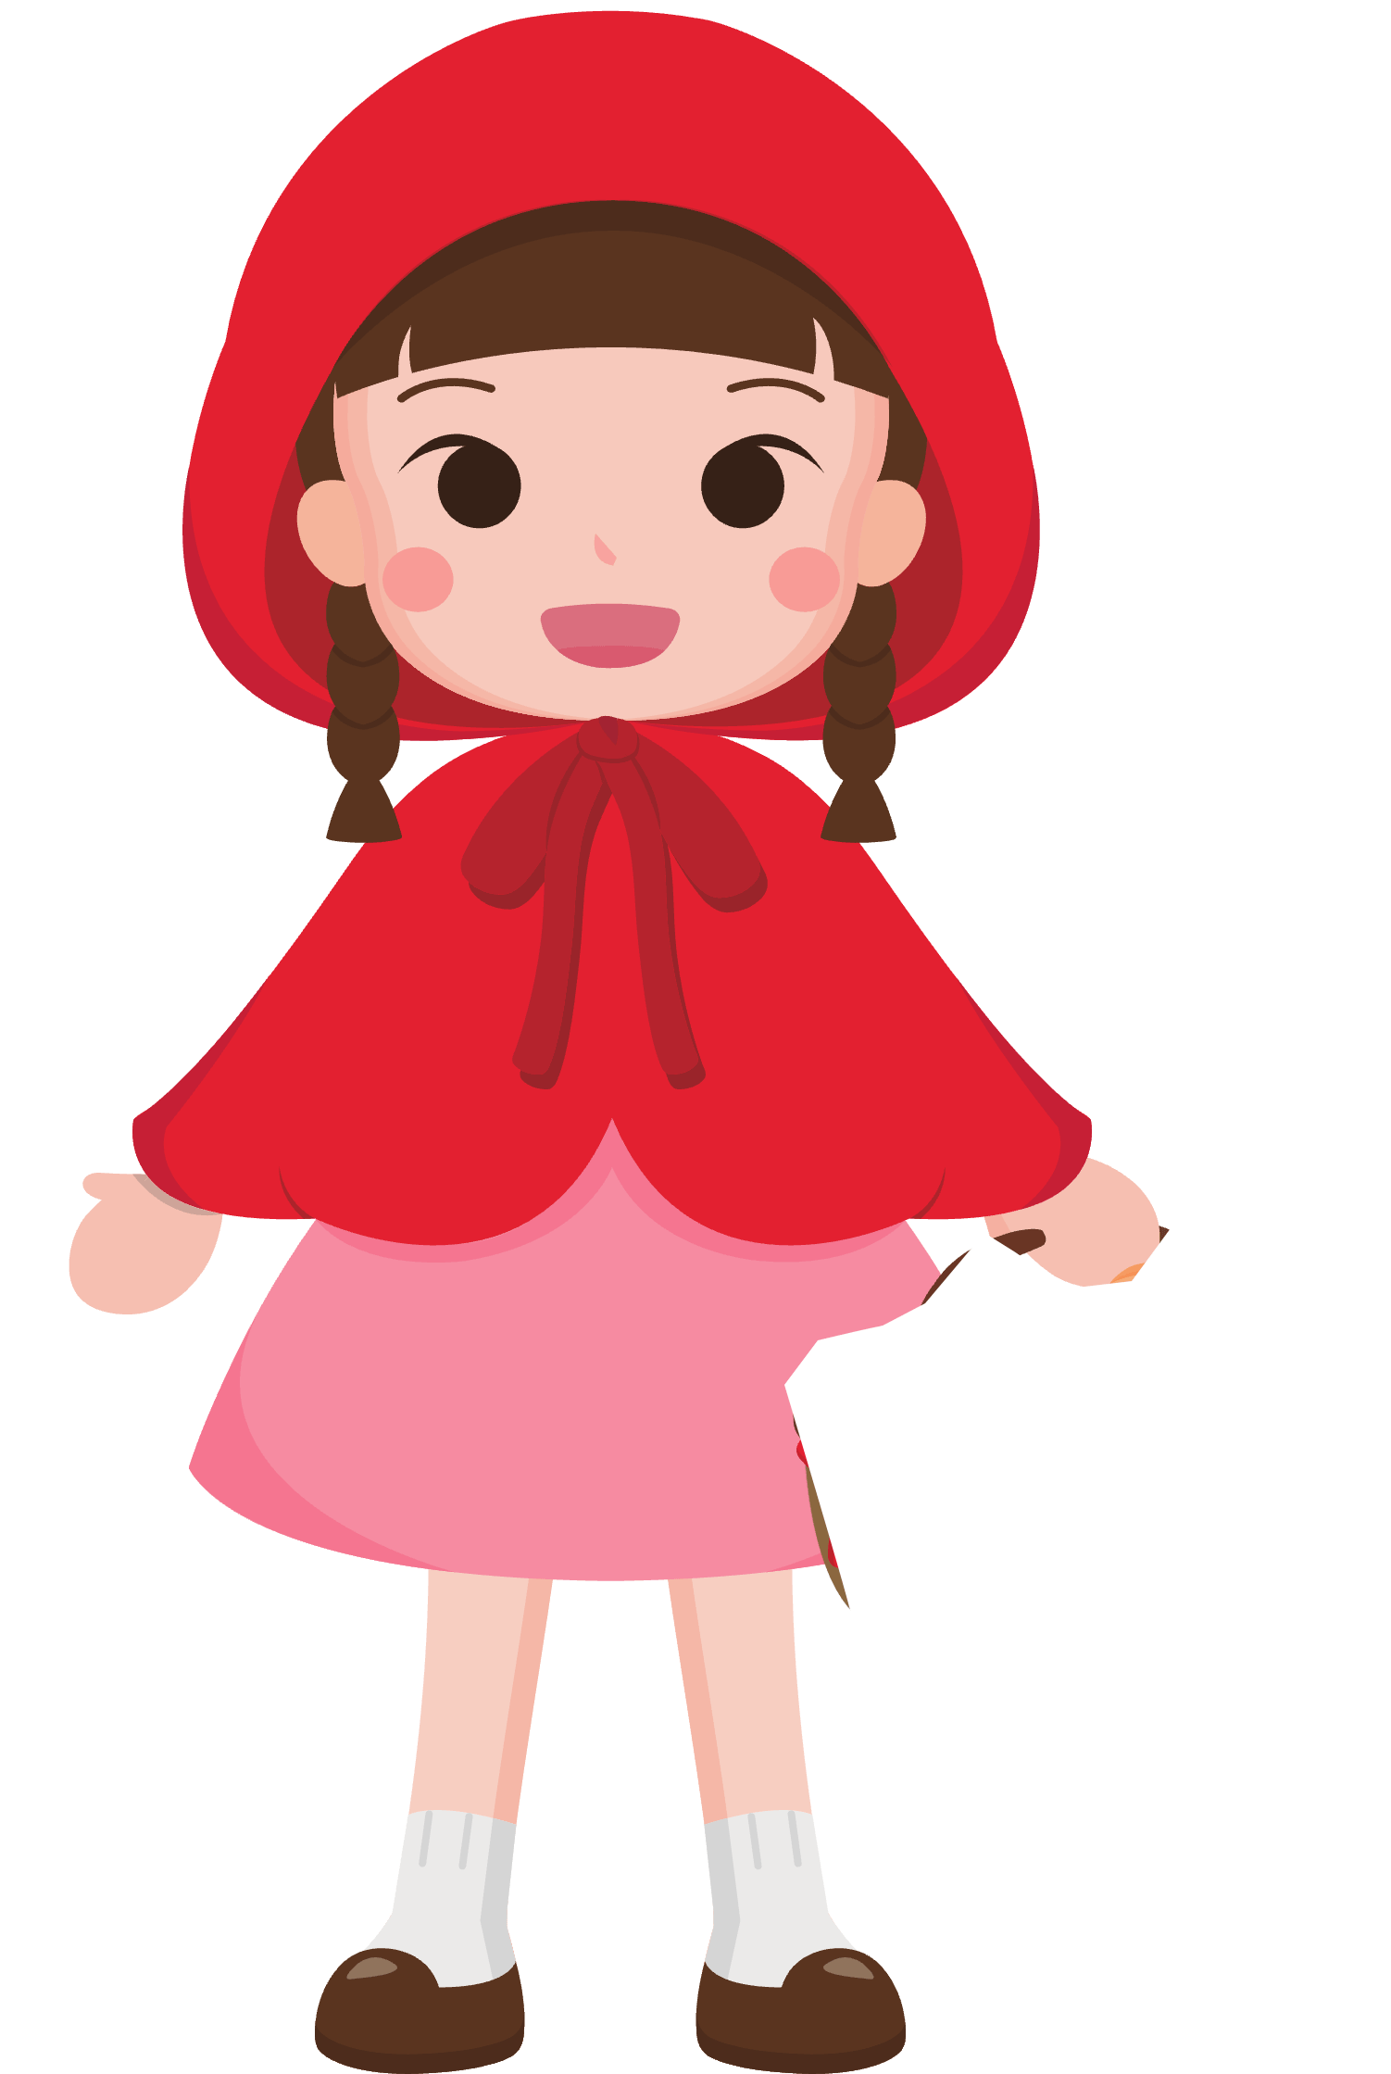





Slide 18



Luật chơi:
Khi một bạn ong bay ra mang theo một thẻ câu hỏi, bạn hãy giúp cô bé quàng khăn đỏ tìm và hái cây nấm chứa đáp án đúng nhé!

Slide 19

(20 + 5) : 5 =
6
5
4

Slide 20
32 – (20 + 4)
9
7
8

Slide 21
42 : (11 – 4) =
7
6
5

Slide 22

Cảm ơn các bạn rất nhiều nhé!

Slide 23

Chia sẻ bài học với người thân.
Chuẩn bị bài mới.

Slide 24


Slide 25
LỜI CẢM ƠN
Chân thành cảm ơn quý thầy cô đã sử dụng tài liệu. Mong quý thầy cô sử dụng tài liệu nội bộ và không chia sẻ đi các trang mạng xã hội nhé!
Mong rằng tài liệu này sẽ giúp quý thầy cô gặt hái được nhiều thành công trong sự nghiệp trồng người.
Trong quá trình soạn bài có lỗi nào mong quý thầy cô phản hồi lại Zalo hoặc FB giúp em.
Zalo duy nhất của em: 0972.115.126 (Hương Thảo). Các nick khác ngoài nick này đều là giả mạo.
Facebook: https://www.facebook.com/huongthaoGADT

